Slide 1
Web测试
功能测试
WebUI测试

Slide 2
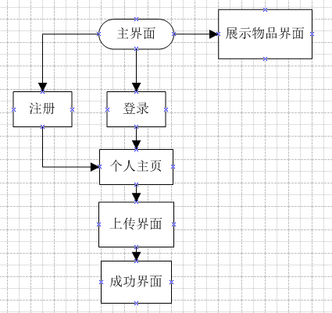
功能测试
链接测试
上传成功后的界面为孤儿界面
数据库测试：在页面填写的用户及物品信息保存到数据库中；首页的物品信息成功拿到后台数据并显示之。

Slide 3
测试用例
输入正确的账号、密码，登录成功
两个测试要素其中一个不填写，登录失败，弹出对应的提示内容。（例如输入账号但不填写密码，弹出提示如“请输入密码”之类的）
注册两次密码不一致
物品上传价格必须为数字，上传的文件必须为图片格式(png/jpg等)，否则上传不成功

Slide 4
测试用例
物品图片如果过大，点击上传后会出现无法找到页面错误
登陆后，个人信息显示在个人主页的右上角，上传按钮在鼠标划过时会高亮
登录注册界面没有单独的页面，被附加到主页面之下

Slide 5
WebUI测试
窗口：物品展示界面会随着用户上传数量的增多而自动扩展，自动出现滚动条
键盘快捷键可用，Tab切换输入框，Enter提交表单
界面风格简洁优美，符合主要使用人群(在校学生)的审美观念。
UI整体界面友好，操作简单，易于使用。

